Slide 1

♬
+
Lyric
Lyric Program
KDT 6기 김아란

Slide 2


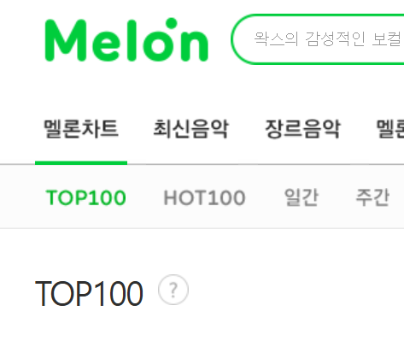

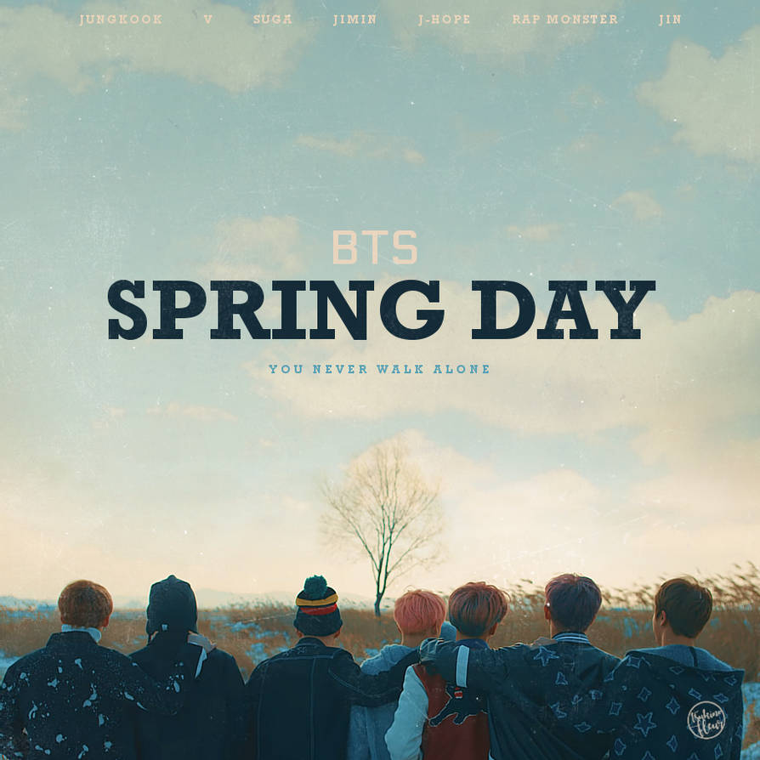
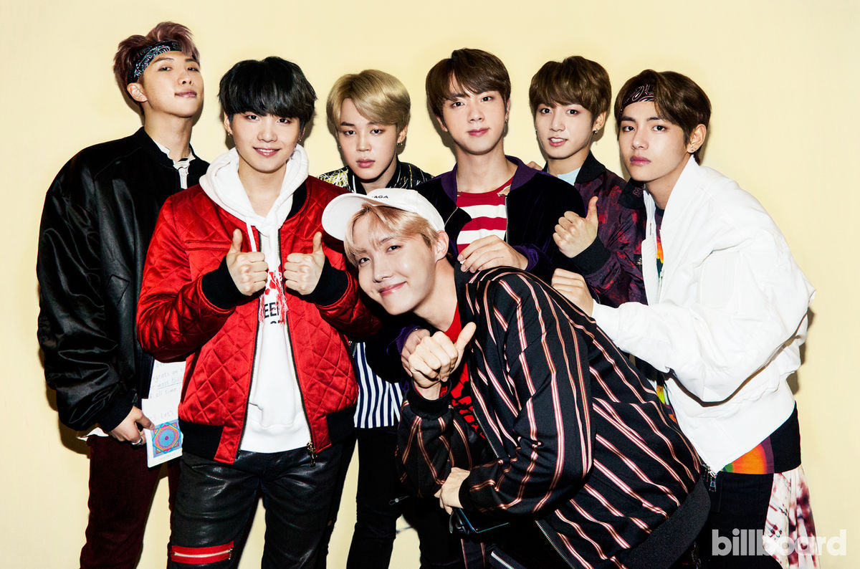
♬
Lyric Program
+
목표
데이터 준비
사용모델
BTS Butter
2021. 05. 21
21/35p

Slide 3
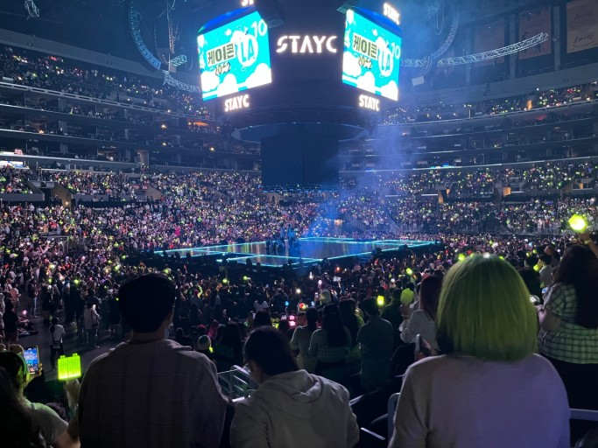
♬
목표
+
최근 순위권 가요가사 분석
시작 단어를 통해 자동 가사 생성
가사의 단어배치나 길이 조절….하고싶은..ㅎㅎ
BTS Butter
2021. 05. 21
21/35p

Slide 4
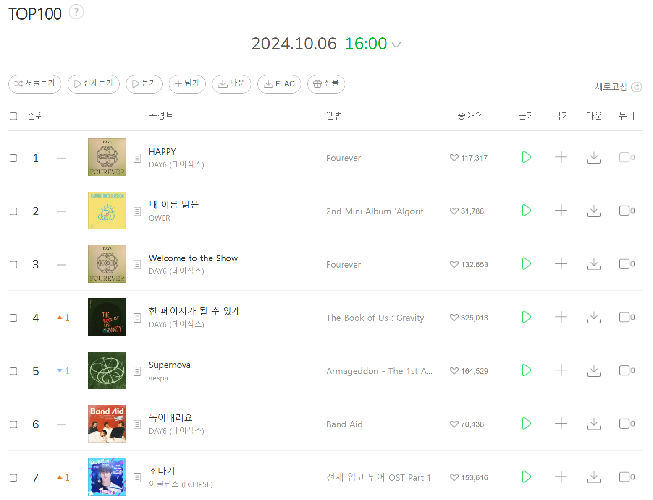
♬
데이터 수집 방법
+
멜론,지니등 음원사이트 이용
순위페이지의 가사버튼으로 음원번호확인
가사 페이지 안의 가사 크롤링
BTS Butter
2021. 05. 21
21/35p

Slide 5
♬
목표
+
KoNLPY, Soynlp 이용..?
시작단어를 이용 유사도로 다음단어 유추
크롤링한 가사를 통해 유행하는 가사 작성
BTS Butter
2021. 05. 21
21/35p

